Slide 1
使用脂肪干细胞的
再生医疗指南
功心会 大連代表処

Slide 2
前言 1/2
日本东方医疗有限公司向您介绍新的治疗方法“使用脂肪干细胞的再生医疗”。
该文本是为了让患者决定接受该治疗而制作的。是否接受治疗，由患者自主决定而非强迫。另外，即使一度同意也可以随时取消。即使是不接受治疗，也决不会遭受任何不利。
不过，如果在开始治疗以后取消，则要收取所规定的毁约金。

Slide 3
前言 2/2
另外，关于最终的知情同意书说明和同意，将在日本的实施再生治疗的医疗机构，由日本的责任医师就该治疗予以事前说明，由患者签署同意书。
敬请阅读此文本，充分了解说明内容，并在正确理解的基础上予以判断。

Slide 4
所谓再生医疗
再生医疗是利用培养本人或他人的细胞、组织等的技术进行加工，替代损伤器官发挥作用，由此修复、再生丧失功能的组织和器官的医疗。
●起始于将骨髓和脐带血中微量存在的干细胞补充入人体内的尝试，现在，脂肪由来的间充质干细胞受到极大关注。
●由自体细胞制造的iPS细胞的研究也在不断推进。

Slide 5
（１）所谓再生医疗 1/2
“再生医疗”这个词语虽是这几年才被使用，不过，人遭受骨折和损伤，过一段时间就可以自己修复。这种能力是人类原本具有的最大的再生能力。但因严重的事故和疾病导致各种各样的器官和组织缺损或功能障碍等，从而使机体陷入功能缺失时，人类并不具备恢复其失去的功能的能力。在这样的情况下，就有必要移植细胞或组织。
一般将让器官以及组织功能再生的医疗技术统称为“再生医疗”。

Slide 6
（１）所谓再生医疗 2/2
虽然以往在临床上实施的“脏器移植”也是“再生医疗”，但近年来，将骨髓、脐带血、脂肪组织等中微量存在的干细胞补充入患者体内的医疗受到关注。
现在，在各研究机构，通过在各种器官的形成过程中利用干细胞使其再生，由此实现组织和器官再生的研究正不断推进。另外，在安全性方面，有关用于治疗用途时的细胞制造指南也在不断完善。再生医疗被定位为21世纪革新性医疗，作为国家的研究课题，也是极为重要的医学领域。

Slide 7
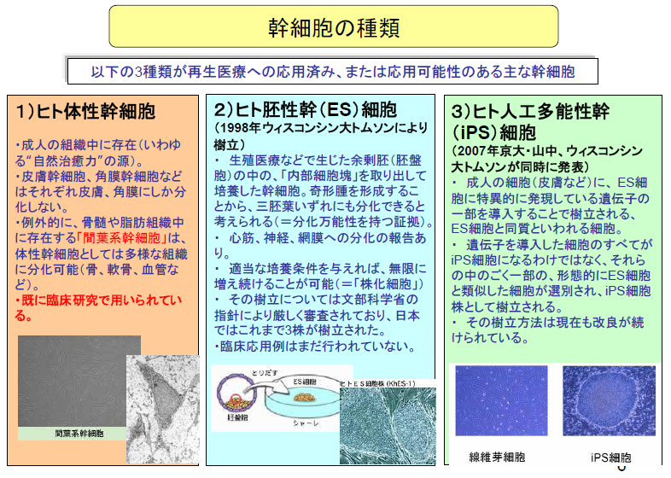
再生医疗～包含iPS细胞的尖端医疗技术～ 现状和课题
2008年11月25日
厚生劳动省医政局
摘自人类干细胞临床研究对策专门官
梅垣昌士先生制作的资料
干细胞的种类
干细胞的种类
以下3类是已经应用于再生医疗的，或具有应用可能性的主要的干细胞
1）人类成体干细胞
•存在于成人组织中（所谓“自
然治愈能力” 的源泉）。
•皮肤干细胞、角膜干细胞等只
能自分化形成皮肤、角膜。
•例外，存在于骨髓和脂肪组织
中的“间充质干细胞”作为成
体干细胞可分化形成多种多样
的组织（骨、软骨、血管等）。
•已经运用于临床研究。
2)人类胚胎干（ES）细胞
（1998年由威斯康星州大学Thomson建立）
•从生殖医疗等产生的余剩的胚（胚泡）
中，取出“内细胞团”培养出的干细
胞。因为形成畸胎瘤，一般认为其可
以分化为三胚层的任何一方（=具有分
化万能性的证据）。
•有报告称其可分化形成心肌、神经、
网膜。
•如果给予适当的培养条件，可无限地
持续增殖（=“细胞株”）
•对于该细胞株的建立，依据文部科学
省的指南严格审查，迄今为止在日本
已建立了3株。
•尚未应用于临床。
3)人类诱导性多能干（iPS）细胞
(2007年京都大学山中、威斯康星州大学Thomson同时发表)
•通过将在ES细胞内特异表达的基因的
一部分导入成人细胞（皮肤等）建立
的与ES细胞同质的细胞
•并非是所有导入基因的细胞都成为
iPS细胞，只是其中极少一部分在形
态方面与ES细胞类似的细胞被分选，
作为iPS细胞株得以建立。
•目前，其建立方法仍在不断改善。
取出
ES细胞
人体ES细胞株（KhE:S-1）
胚泡
培养皿
间充质干细胞
成纤维细胞
iPS细胞
Notes:
7

Slide 8
干细胞的种类和分化能力
伦理方面的问题
未分化度
致癌的危险性
高
全能性
受精卵
多能性
ES细胞
iPS细胞
成体干细胞
间充质干细胞
神经干细胞
上皮干细胞
肝干细胞
血管内皮干细胞
造血干细胞
低
软骨细胞
腱细胞
成骨细胞
心肌细胞
肝细胞
血管内皮细胞
脂肪细胞
神经胶质细胞
神经细胞
成纤维细胞 等
骨髓
脾脏
血管
肝脏
小肠
肺
肾
脑、脊髓 胸腺
神经胶质细胞
神经细胞
粘膜上皮
皮肤
肝细胞
血管内皮细胞
红细胞
白细胞
血小板
Notes:
8

Slide 9
干细胞的种类和分化能力
伦理方面的问题
未分化度
致癌的危险性
高
全能性
受精卵
多能性
ES细胞
iPS细胞
成体干细胞
间充质干细胞
神经干细胞
上皮干细胞
肝干细胞
血管内皮干细胞
造血干细胞
低
软骨细胞
腱细胞
骨细胞
心肌细胞
肝细胞
肾细胞
脂肪细胞
神经胶质细胞
神经细胞
成纤维细胞 等
神经胶质细胞
神经细胞
粘膜上皮
皮肤
肝细胞
血管内皮细胞
红细胞
白细胞
血小板
Notes:
9

Slide 10
脂肪干细胞的优势
1次获得50000个细胞。
其绝大部分成为血液细胞。
采集时必须全身麻醉。
骨髓由来
1次获得10000个细胞。
50%成为器官的细胞，50%成为血液细胞。
外周血由来
1次获得100万个～500万个细胞。
5%成为血液细胞，95%成为器官的细胞。
可容易获得。
大量培养简单。
和骨髓由来干细胞相比，可获得100倍～1000倍数量。
无伦理方面的限制。
在局部麻醉下就可采集。
脂肪由来

Slide 11
（２）“使用脂肪干细胞的再生医疗”的目的
1/3
在日本实施的“使用脂肪干细胞的再生医疗”(以下称为“本疗法”) ，是以修复失去的器官和组织为未来目标的极有作为的医疗技术。在日本实施再生医疗必须遵守“有关使用人体干细胞进行临床研究的指南”和相关法令等，目前，尚未获得日本的监督行政机构厚生劳动省的医药品制造贩卖许可，属于未许可医疗。为此，植入治疗并非是在药事法的框架下进行的，而是在由医师负责实施的医师法框架下进行的。以抗衰老和美容治疗为目的实施治疗。

Slide 12
（２）“使用脂肪干细胞的再生医疗”的目的
2/3
并且，对于其他的无法确定治疗手段的疑难杂症，如果患者充分理解本治疗法，我们也可以考虑给予治疗。
治疗方法是采集患者的脂肪组织，从采集的脂肪中分离、培养干细胞。针对机体衰老伴有的各种各样的症状，向静脉内或组织内移植干细胞，从而达到抗衰老（改善生活质量）的目的。另外，也有以美容为目的的局部注射（皮下等）的治疗方法。

Slide 13
（２）“使用脂肪干细胞的再生医疗”的目的
3/3
但是，由于临床应用时间尚短，所以也存在难以预测疗效的情况，并不能保证一定能达到满意的效果。
在其他治疗优先的情况下，有时会建议采用再生医疗以外的治疗方法。
我们所介绍的再生医疗，是在日本国内遵守厚生劳动省的指南实施的，使用的干细胞是在安全性得到充分确保的专门设施中培养的干细胞。

Slide 14
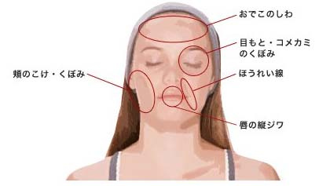
脂肪干细胞治疗的适应症和可能性
美容方面
医疗方面
·皱纹
·斑痕
·眼睑下垂
·火伤等的瘢痕
·生发、育发
·乳癌手术后的乳房形成
·中风（脑梗塞、脑出血）
·脊髓损伤、神经功能障碍（脑性麻痹等）
·神经系统变性疾病（肌萎缩侧索硬化症（ALS）、帕金森病等）
·风湿性关节炎等自身免疫性疾病
·过敏性疾病（哮喘、特应性皮炎）
·肾功能障碍（慢性肾脏病（CKD））
·肝功能障碍、肝功能不全（肝硬化）
·糖尿病
·心肌梗塞、心绞痛、动脉硬化
·慢性阻塞性肺疾病（COPD）
·炎症性肠疾病：克罗恩病、溃疡性结肠炎
·抑郁症、自闭症
·牙周病
·针对恶性肿瘤的辅助疗法
·骨髓移植后的移植物抗宿主病（GVHD）治疗
·器官移植时的免疫排斥反应的预防
·抗衰老：生活习惯病的预防
额部皱纹
眼角、太阳穴凹陷
颊部消瘦、脸颊凹陷
鼻唇沟
唇部的纵皱纹

Slide 15
脂肪干细胞的全球疗效动向
自体（autologous，自己）细胞是来自于患者本人，异体（allogeneic，同种）细胞是来源于包括患者家属在内的其他人的细胞

Slide 16
共同研究
领域 | 对象疾病 | 共同研究者 组织・团体名称 | 研究类型
神经系统变性疾病 | 阿尔茨海默病 | 国立癌研究中心 | 基础研究
 | 帕金森病 | 国立精神神经医疗研究中心 | 基础研究
 | 肌萎缩侧索硬化症 （ALS） | 国立精神神经医疗研究中心 | 基础研究
免疫・炎症领域 | 克隆病 | 医疗法人）博翔会 | 基础研究
 | 皮肤过敏 （特异性皮炎） | 顺天堂大学 | 基础研究
呼吸系统疾病 | 慢性阻塞性肺病（COPD） | 日本大学・福祉医疗大学 | 基础研究
肝脏疾病 | 慢性肝炎・肝硬化 | 九州大学 | 基础研究
肾脏疾病 | 慢性肾病 | 东北大学、田仲北野田医院 | 基础研究
神经性疾病 | 脑梗塞 | 东京女子医大、日本大学 | 基础研究
 | 脊髓损伤 | 医疗法人）博翔会 | 临床研究
口腔疾病 | 牙周病 | 日本大学齿学部 | 临床研究

Slide 17
共同研究

Slide 18
再生医疗治疗的流程
适合且希望接受再生医疗的患者
知情同意
治疗前检查（检查感染性疾病等）
感染性疾病(-)
脂肪细胞采集
在感染用培养室培养
感染性疾病(+)
细胞培养
4～6周
细胞植入（点滴等）

Slide 19
（３）“使用脂肪干细胞的再生医疗”的实施方法
1/9
本治疗方法按照
1）血液检查→2）脂肪组织、血清采集→
3）调制细胞→4）干细胞植入→5）预后诊察
的流程实施。
以下分别进行说明。
１）病毒･细菌检查
使用初次诊疗时采集的血液进行血液･生化学检查和病毒･细菌检查。如果检查结果表明患者存在以下记载的某些病原体感染时，则判断不可以实施本疗法。
病毒･细菌检查按照以下9个项目实施。

Slide 20
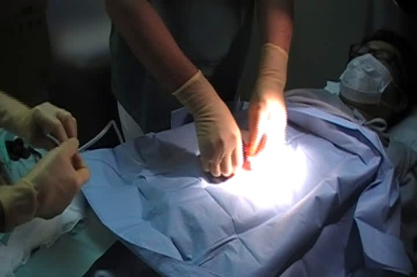




技术实施流程
1. 说明・采血
按照“有关使用人体干细胞进行临床研究的指南” 进行说明
通过筛选供体进行否定HBV、 HCV、HTLV-1、 HIV、 syphilis、 HHV、支原体感染试验
患者
阴性.
4. QC 试验
否定16种病毒和12种支原体的试验
约7天后通知结果
5. 植入
培养初期的MSC
回收时的MSC
3. MSC培养
采用HUTT培养基进行培养
患者
医师
医师
患者
2. 脂肪采集
采集5～15g的皮下脂肪组织
干细胞库
在CPC内培养3～6周

Slide 21
（３） “使用脂肪干细胞的再生医疗”的实施方法
2/9
①HIV（抗原・抗体法）
②HCV抗体(化学发光免疫测定法（= CLIA法）)
③HBs抗原（CLIA法）
④HBe抗原（CLIA法）
⑤HTLV-I抗体
⑥单纯疱疹（补体结合试验 （= CF法））
⑦梅毒（快速血浆反应素环状卡片试验 （RPR法））
⑧梅毒（梅毒螺旋体血球凝集试验（TPHA法））
⑨支原体（明胶颗粒凝集法(PA法) ）
血液检查结果的判断，大约需要1周的时间。根据病毒･细菌检查判断为不可能实施本疗法时，仅通知本人来院，我们予以说明。

Slide 22
（３） “使用脂肪干细胞的再生医疗”的实施方法
3/9
另外，要将血液保存，在决定实施本疗法时有时要进行各项检查。此时，绝不会为了采集细胞而劝患者手术。
2）脂肪采集
患者和责任医师商量决定采集部位是患者的腹部或臀部、或其他可采集脂肪的部位，局部麻醉下（使用肾上腺素加上利多卡因）小范围切开采集脂肪。发现患者对麻药有过敏反应或副作用时，中止手术实施。为了预防脂肪采集部位出血、形成疤痕，请压迫固定到第二天。

Slide 23
（３） “使用脂肪干细胞的再生医疗”的实施方法
4/9
3）细胞调制
手术中实施脂肪组织的摘出。摘出的脂肪组织要立即放入特别的设施（细胞培养设施( Cell Processing Center)）中进行酶处理，开始细胞培养。
从采集的脂肪分离干细胞，并且进行培养、使之增殖。设施以及细胞培养在试验药物GMP (Good Manufacturing Practice ) 标准（设施按照药房等构造设备规则，培养的质量管理按照医药品和医药部外品的制造管理和有关质量标准的省令，安全卫生管理方面按照药事法的各法令）的卫生管理下实施。

Slide 24
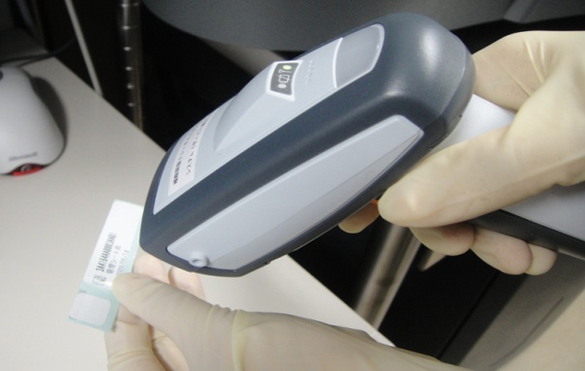
（３） “使用脂肪干细胞的再生医疗”的实施方法
5/9
为确保高度的安全性，在细胞入库时实施病毒･毒性检查（以下称为细胞质量检查）。并且为防止标本错取，导入了条形码管理、全过程履历管理等严格的质量管理体系，进行细胞培养的运营管理。

Slide 25
溯源体系
～制造管理和质量管理
为了忠实实现GMP三原则的“防止标本错取”和“保存操作记录”的体系。
  在细胞培养中使用的所有试剂、消耗品以二维条形码进行管理，批次编号、使用者、使用期限等按工序分别保存操 作记录。
  据此可以防止人为误差，并可以追溯所有的工序记录。
消耗品
管理
作业工序管理
检查结果管理
细胞图像管理
溯源体系
细胞保存管理
报告书
管理
作业容量管理
其他

Slide 26
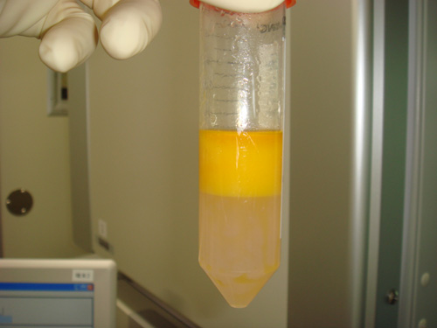
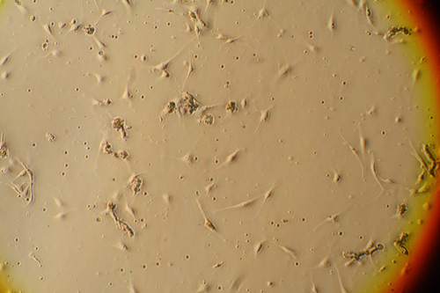
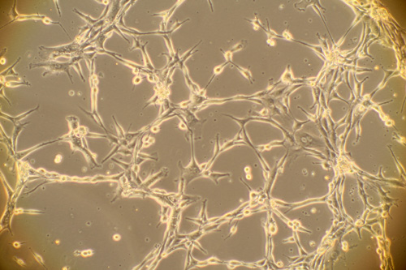
源自脂肪组织的MSC培养
液状脂质
脂肪组织
哈特曼氏液
麻醉液
血液
1次治疗中使用的细胞数
（2000万个～1亿个）
约经4周培养可达到
P0 1天
P0 4天
培养

Slide 27
（３） “使用脂肪干细胞的再生医疗”的实施方法
6/9
获得再生医疗所需的干细胞数，约需要４～６周。不过，虽然采用同样的培养方法，但细胞增殖能力却因人而异，这时，可能会发生劝患者放弃本院再生医疗的情况。高龄、接受过抗癌药物治疗、以及糖尿病等患者需要６～８周的培养期间。
另外，有时会需要再次采集脂肪组织和实施干细胞分离培养，这种情况下另外收取采集、培养费用。假如判断是不适宜植入的干细胞，责任医师会详细说明理由。

Slide 28
（３） “使用脂肪干细胞的再生医疗”的实施方法
7/9
＊）术后处理、拆线
请在手术1周后来院处理脂肪采集部位。同时也要给脂肪采集部位拆线。如果来院不方便也可以在附近医院拆线，但为了确认有无术后感染、肥厚性疤痕等合并症，建议来院处理。

Slide 29
（３） “使用脂肪干细胞的再生医疗”的实施方法
8/9
4）干细胞的植入
将培养、增殖的患者本人的干细胞注入目的部位。面部等部位的注入在局部麻醉下进行。根据注入部位状态的差异，有时也会将患者本人的脂肪组织同时采集、注入。该情况虽会事先说明，在取得患者本人同意后实施，但此时的脂肪组织采集技术费用另外收取。面部注入部位伴有内出血和毛细血管扩张的面赤、其它无法预期的并发症时，根据责任医师的判断中断或中止植入，采取适当的对策。

Slide 30
（３） “使用脂肪干细胞的再生医疗”的实施方法
9/9
关于其他疾病，因为注入静脉内、动脉内、脊髓腔内、关节内、器官（组织）内，请听取责任医师的详细说明。根据植入目的不同，有时要将培养的细胞分为数次植入。
５）预后诊察
干细胞植入后，请在１周～１２周后的预约日来院接受预后诊察。这是为预防术后感染、预防肥厚性疤痕形成以及判断治疗效果的重要诊察，请务必来院。

Slide 31
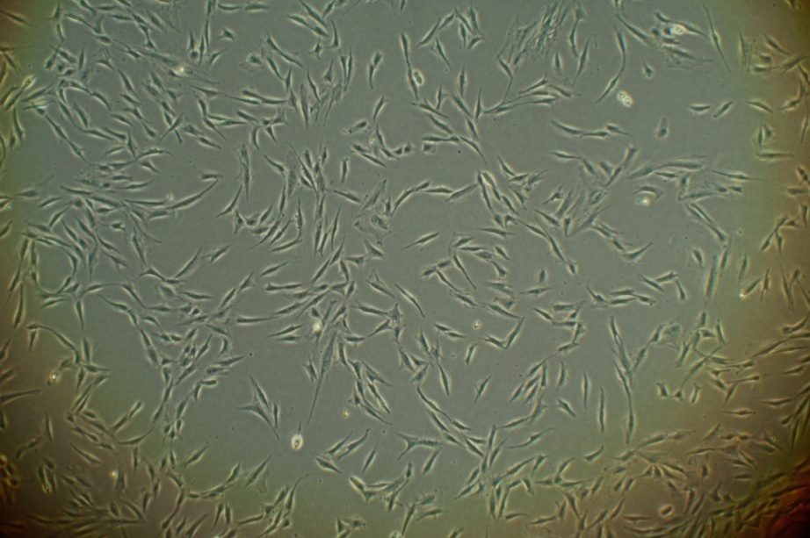
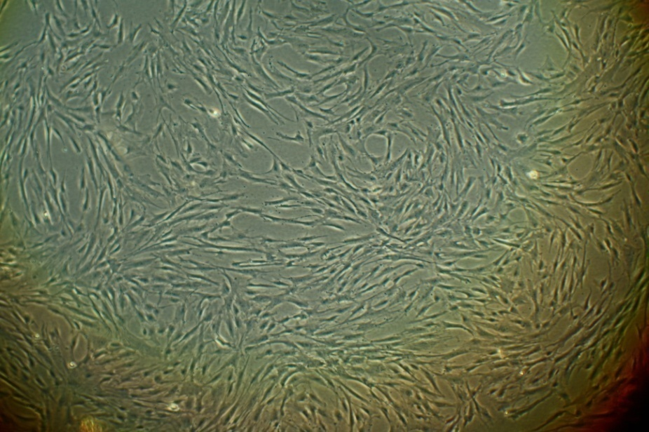
MSC的培养过程
培养初期
培养后期
50%融合
90%融合
→第二天回收

Slide 32
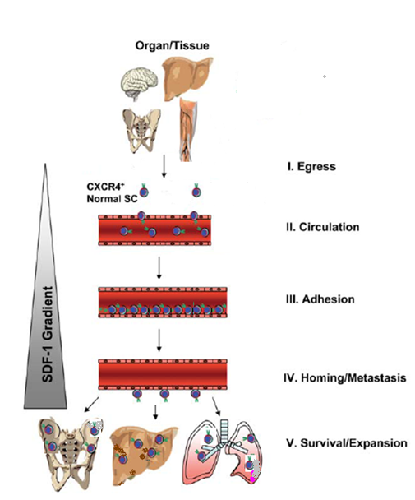
干细胞的归巢效应
归巢效应（迁移性）：迁移至某特定的生理性环境所需求的位置的效应。
释放入体内的干细胞自动找到需要再生的位置。
间充质干细胞离开原来的环境状态，进入外周血液循环系统。
１ 释放
２ 循环
通过淋巴、外周血到达干细胞巢。
３ 粘 附
粘附于血管内皮。
SDF-1 Gradient
４ 归巢（迁移）/转移
浸润细胞的组织。
3～4个小时
５ 植活/扩增
增殖。
3～4个月
信号
５ 分化为目标细胞
SDF-1: stromal cell-derived factor 1

Slide 33
（４）安全性以及预想的并发症、副作用 1/6
下面说明本疗法的安全性以及可能发生的并发症、副作用。
１）采集脂肪时相关的并发症
很少，但在采集脂肪组织后，有时会引起术后感染、肥厚性瘢痕等并发症。对此，我们实施在日本实施的预防措施。
其他预想的并发症以及副作用和发生频率如下：

Slide 34
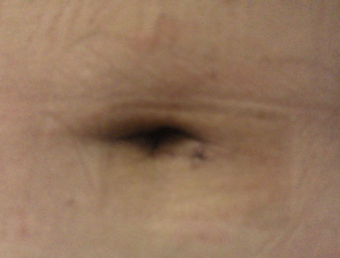
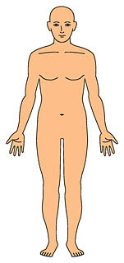
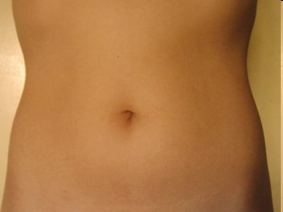
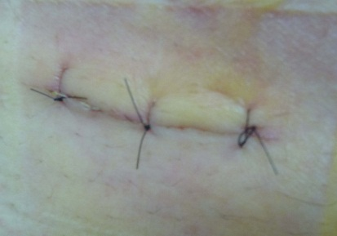
脂肪的采集
吸引插管
脂肪采集的范围
吸取脂肪
分离干细胞

Slide 35
（４）安全性以及预想的并发症、副作用 2/7
用吸引（吸取）法采集脂肪的场合
・皮下血肿（血肿程度决定是否有腹部皮肤的色素沉
着）（20～30％）
・创伤部位出血（10％左右）
・创伤部位疼痛、肿胀（2～3％）
・因出血导致贫血（1％以下）
・腹肌损伤（1％以下）
・腹膜炎（1％以下）
・全身性过敏反应（急性过敏性反应引起的出冷汗、恶
心、呕吐、腹痛、呼吸困难、血压降低、休克等） （1％以下）

Slide 36
（４）安全性以及预想的并发症、副作用 3/7
用切开法（采集一小块组织）脂肪的场合
・创伤部位的出血（10％左右）
・皮下血肿（血肿程度决定是否有腹部皮肤的色素沉
着）（5～10％）
・创伤部位疼痛、肿胀（2～3％）
・腹肌损伤（1％以下）
・全身过敏性反应（麻药引起的急性过敏性反应：出冷
汗、恶心、呕吐、腹痛、呼吸困难、血压降低、休克
等）（1％以下）

Slide 37
（４）安全性以及预想的并发症、副作用 4/7
２）细胞植入
给面部注入细胞时，在注入部位会伴有内出血和毛细血管扩张的面赤、其他无法预期的并发症。此时，根据责任医师的判断中断或中止植入，并采取适当的对策。
其他可能出现的并发症和副作用如下：

Slide 38
（４）安全性以及预想的并发症、副作用 5/7
・全身性过敏反应（急性过敏性反应引起的出冷汗、恶
心、呕吐、腹痛、呼吸困难、血压降低、休克等）
・肺栓塞（注入的细胞引起肺血管阻塞，症状严重时会
出现呼吸困难）
・穿刺部位的疼痛、内出血、神经障碍

Slide 39
（４）安全性以及预想的并发症、副作用 6/7
３）细胞植入引起的变化
不能100%否定移植到各部位的干细胞出现事前未能见的分化，给各组织造成负面影响的可能性。但在对免疫功能不全的小鼠进行人体干细胞移植的实验中，未发生任何致癌等异常现象。
其他不可意料并发症的可能性也不是绝对没有，但万一出现这些并发症时，我们会采取适当的对策。

Slide 40
（４）安全性以及预想的并发症、副作用 7/7
４）植入伴有的肺栓塞症
有报告称，在小动物中，因为不适切的干细胞植入引起肺栓塞，从而导致死亡；而在人类，至少也有一例这样的报告。
其他可能出现的并发症和副作用如下：
・肿瘤增大
・免疫过激反应引起的特异性皮炎、荨麻疹等的免疫
异常

Slide 41
（５）关于本疗法的实施和取消
是否接受本疗法由患者自主决定。拒绝治疗也不会遭受任何不利。即使在同意书上签字之后，也可以随时中途取消。这种情况下，请先向责任医师申请，日后提交书面申请。这是为了充分注意患者的健康管理。

Slide 42
（６）中止本疗法的情况下
为了维护患者的安全和尊严，下列情况下，即使患者本人已同意实施该疗法时，也要立刻中止。
①患者提出申请中断该疗法时
②患者由于死亡、病情变化、意外事故等不能再植入时
③在细胞培养的过程中发现新的疾病，判断不能实施植入
时
④治疗过程中，由于某些障碍引起了严重的并发症时
⑤干细胞未能充分增加，判断为不适宜植入时
⑥自然灾害、动乱、其他不可抗力导致细胞培养无法进行
时

Slide 43
（７）再次进行脂肪采集的情况下
①在细胞培养过程中、确认到感染时
②此外，符合（６）中②～⑤的事项，患者要求继续治疗
时

Slide 44
（８）关于本治疗过程中新出现的相关情报
在本治疗过程中，如果获得了可能会影响患者本人或家人想法的新的信息（比如，患者本人或其他患者发生了新的并发症等），我们会尽早告知，确认其意愿。特别重要的信息，我们会书面告知。（患者由于某些理由不再适应该治疗等）

Slide 45
（９）关于采集的各种细胞的保存和今后的利用
治疗中培养的各种细胞在用于本治疗之后，剩余部分有可能用于今后的各种实验和研究。届时将另行说明。
培养细胞的所有权归属于患者。患者死亡时，或希望废弃以及返还时，敬请患者本人或法定继承人与我们联络。
培养的细胞保存2年（有偿），之后，继续有偿保存，如果1年以上未确认到付款时，培养细胞的所有权则归属于日本的医疗机构。

Slide 46
（１０）万一因本疗法健康受到损害时，以及因并发症而长期住院时的治疗费和补偿
如果是因为本疗法导致患者健康受到任何损害时，请立即与责任医师联络。还有，关于本疗法伴有的并发症导致患者长期住院时，所花的治疗费用不适用于国家制定的医药品副作用受害救济制度。为此，包括与本疗法的关联性在内，患者和“本院” 慎重协议，决定对策。本院加入责任赔偿保险，在该范围内，及早进行适当治疗，对健康所受损害实施补偿。

Slide 47
（１１）关于费用负担
有关本疗法，当发生预定以外的费用时，我们每次都会详细说明、出示金额。另外，由于患者要求或因(6)以及(7)在细胞培养过程中的意外事态等，而中止本疗法时，也按照另外决定的既定价格向患者出示。

Slide 48
（１２）照片摄影
在日本的医疗机构，接受本疗法时，出于再生医疗手术部位的内容说明、术前讨论、讨论手术效果的目的，我们会提出对手术部位进行摄影和录像。所摄的照片按照日本法律个人信息保护规定进行管理。
未经患者本人的事前许可，绝不会在日本的医疗机构以外的场所使用患者照片。
※如果谢绝摄影，请与责任医师磋商。

Slide 49
<结束语>
上述说明是否充分理解了？
如果您需要更详细的说明和回答，我们听取内容后，向日本医疗机构咨询，再给予回答。
请在充分听取说明并理解之后，如果决定要接受本疗法，那么我们开始为治疗做准备。

Slide 50
干细胞疗法的其他效果
治疗的附加疗效
肌肤的弹力变好了
白发变黑，头发增加了
变得不易疲劳
变得能好好睡觉了
肩周炎好多了
变得不易感冒
肠道状态（肠）好多了，大便变得通畅了
尿频好多了，排尿不净好多了
改善ED（性功能），出现了性欲

Slide 51
干细胞疗法的问题点
关于疗效，证据尚少
个体差异显著：对有些人有疗效，对有些人疗效较小
由于引进特殊培养技术、细胞管理等，花费高额的医疗费
有１次治疗不能获得充分疗效的情况
由于必须采集脂肪，所以会有些疼痛
手术后，腹部因血肿会出现黑斑
（３～４周后会消失）

Slide 52
病 例
功心会 大連代表処

Slide 53
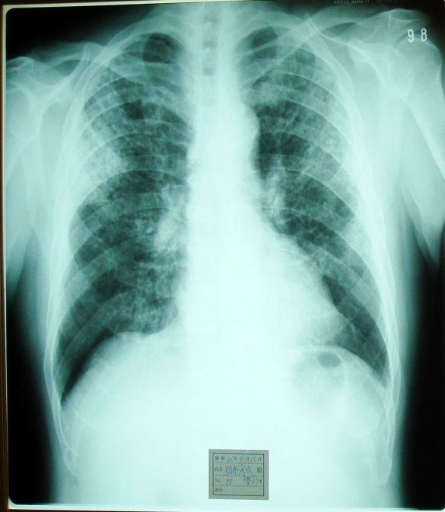
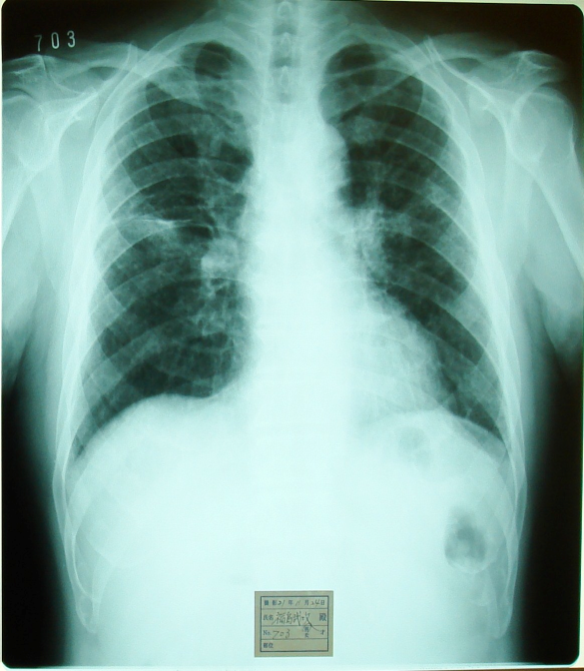
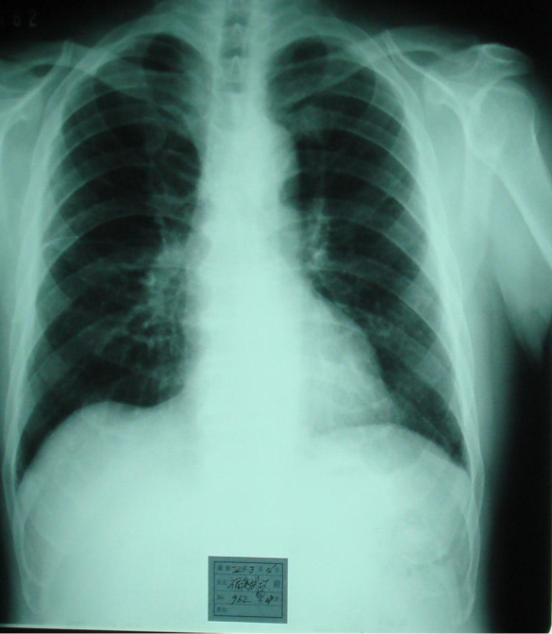
病例：67岁，男性， COPD（慢性阻塞性肺病）
2009年9月16日
治疗前（住院时）
2009年11月24日
治疗后（约2个月后）
2010年3月4日
治疗后（约4个月后）

Slide 54
血糖值
：干细胞移植
mg / dl
57岁男性
500
400
300
200
100
标准值
0
标准值
70 ～ 109
mg / dl

Slide 55
A1c值
：干细胞移植
%
10.0
8.0
6.0
标准值
4.0
2.0
0.0
标准值
4.3 ～ 5.8
％

Slide 56
γ-GT值
U / l
：干细胞移植
200
150
100
50
标准值
0
标准值
85
U / l 以下

Slide 57
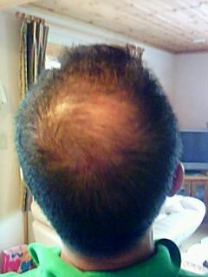
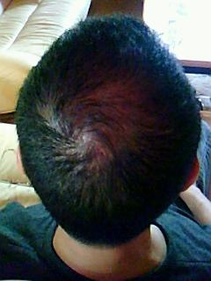
2009/06/20
（第1次注入的第4天）
2009/07/18
（第1次注入～约1个月后）
2009/
6/2
抽出干细胞
06/16
第1次注入
06/23
第2次注入
07/07
第3次注入

Slide 58
医療法人 社団功心会 大連代表処
佳畔投資諮詢（大連）有限公司
大連市沙河口区如意街38号C座2103室
TEL: 0411-3964-7600
Mobile: 13904112417 （酒井）
Email: sakai@dalian-bs.com
URL: http://www.dalian-bs.com

